Slide 1


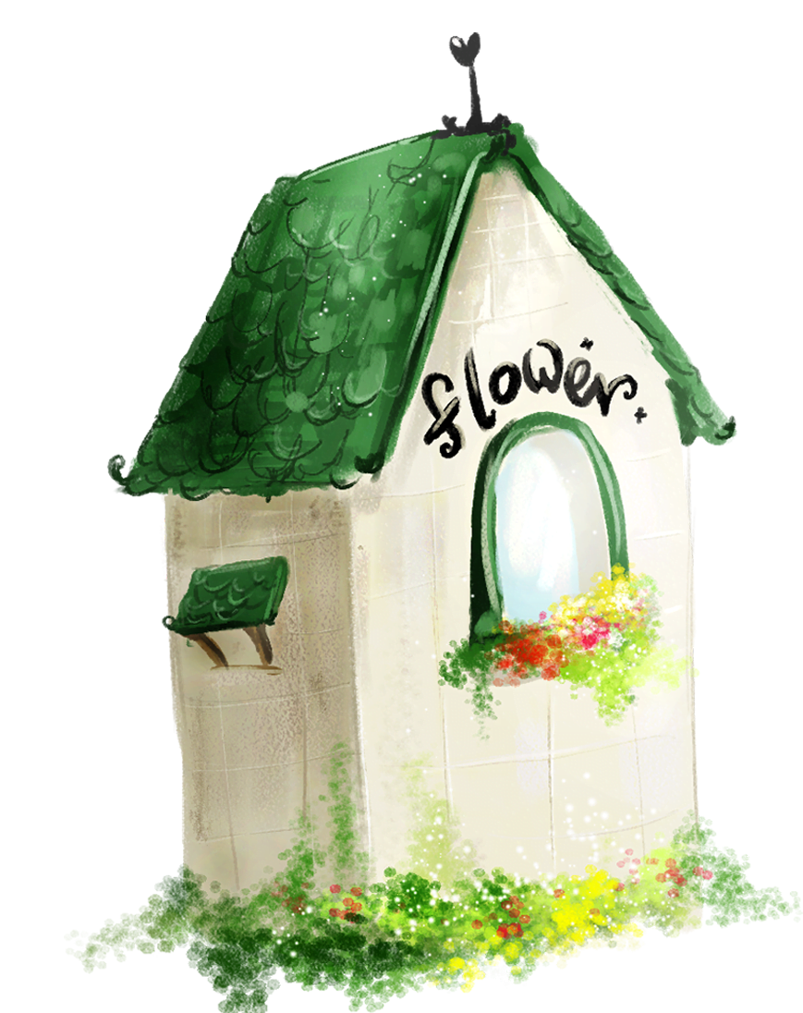


PHÒNG GIÁO DỤC VÀ ĐÀO TẠO QUẬN LONG BIÊN
TRƯỜNG MẦM NON HOA ANH ĐÀO
LĨNH VỰC PHÁT TRIỂN THẨM MỸ
Đề tài: Vận động theo nhạc “ Cockoo cockoo rhythm”
Lứa tuổi: Mẫu giáo nhỡ
Năm học: 2024- 2025

Slide 2

1.Ổn định tổ chức

Slide 3

2. Phương pháp, hình thức tổ chức
* Hoạt động 1: Trò chơi
* Trò chơi : Bước nhảy vui nhộn

Slide 4

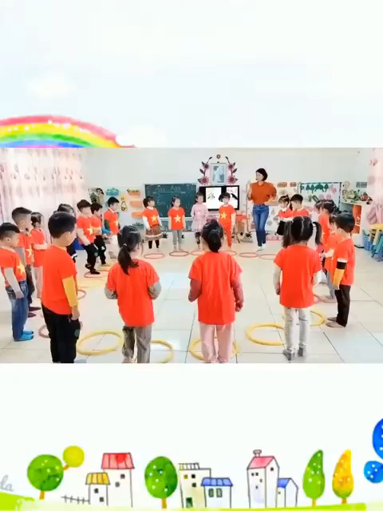
Trò chơi
Bước nhảy vui nhộn

Slide 5


Hoạt động 2: Dạy trẻ động theo nhạc “ Cockoo cockoo rhythm”
* 2.1. Dạy sử dụng bộ gõ cơ thể trên nền nhạc
* 2.2. Trẻ trải nghiệm vận động với chấm tròn trên nền nhạc

Slide 6

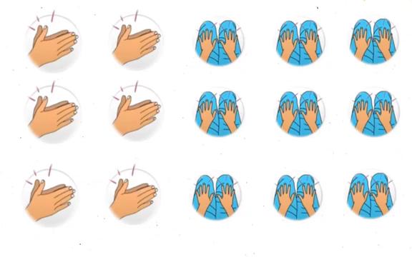
* 2.1. Dạy trẻ sử dụng bộ gõ cơ thể trên nền nhạc
* Cô làm mẫu lần 1
*Cô làm mẫu lần 2
*Cô cho cả lớp vận động 2 - 3 lần
*Cô mời từng tổ vận động

Slide 7
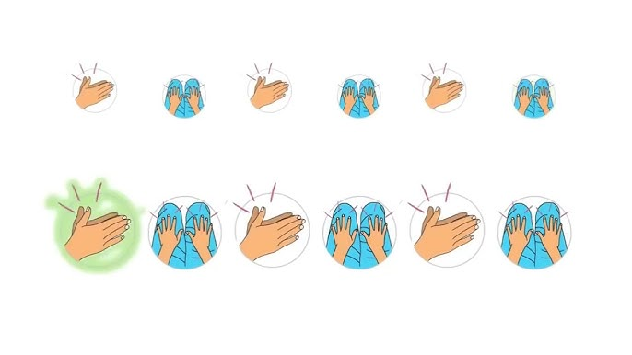
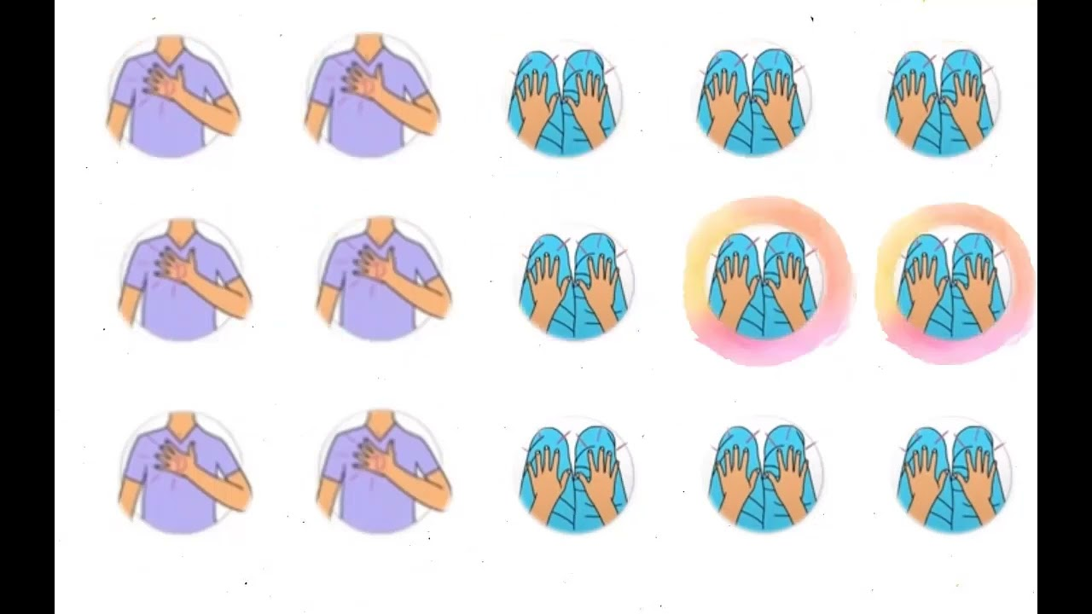

Slide 8
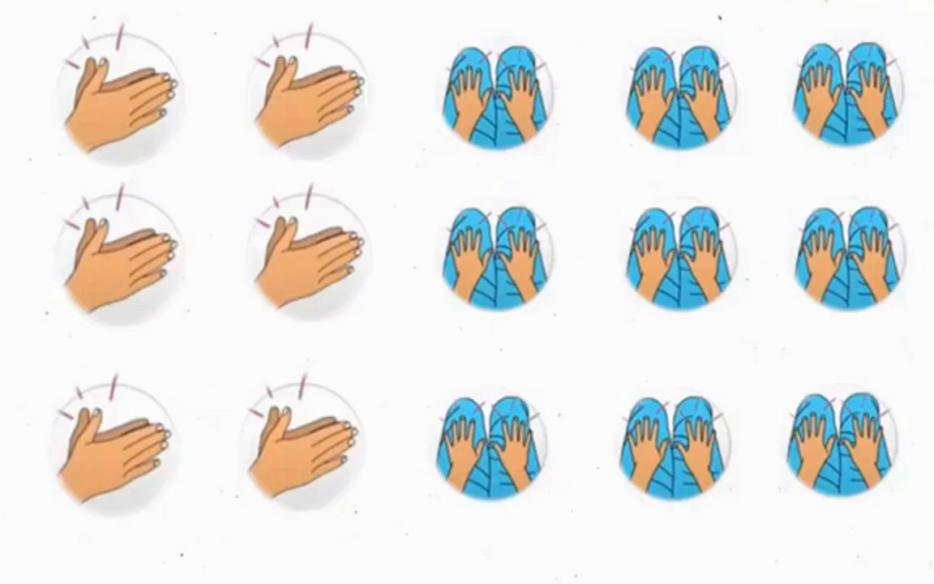
* 2.2. Trẻ trải nghiệm vận động với chấm tròn trên nền nhạc

Slide 9
* 2.3. Nghe hát “ Gia đình nhỏ, hạnh phúc to”
* Lần 1: Cho trẻ nghe ca sĩ hát
* Lần 2: Trẻ hưởng ứng cùng cô theo lời bài hát

Slide 10
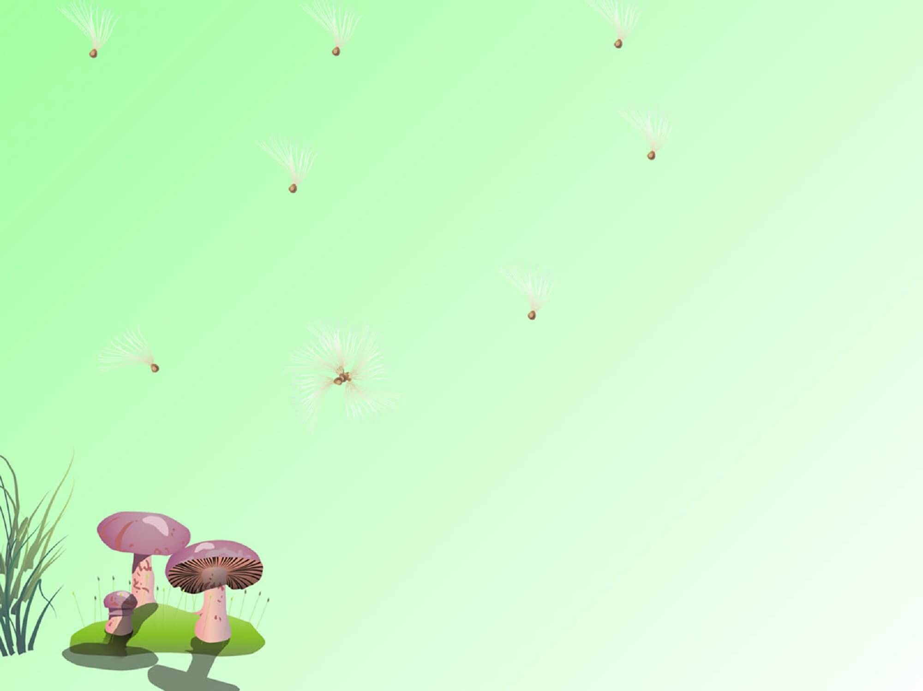
3: Kết thúc
Cô xin chào và
hẹn gặp lại các bé!

